Slide 1
Andre sprint
Lars, Asbjørn, Markus, Sander

Slide 2
Introduksjon
Kvar er vi no?
Forrige sprint
Neste sprint

Slide 3
Forrige sprint
Personas
Scenarioer
Brukarhistoriar
Funksjonalitet

Slide 4
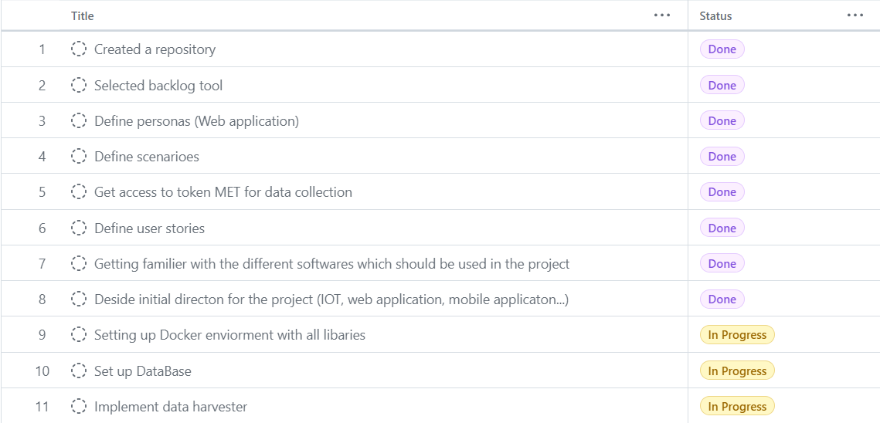
Kvar er vi no?
De fleste måla fra forrige sprint er nådd

Slide 5
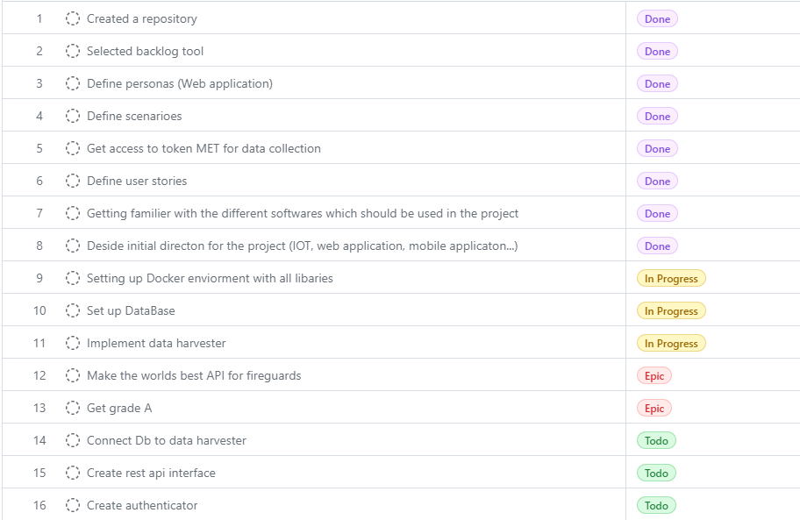
Nye- og repeterande mål
Meir fokus på utvikling av
funksjonalitet
Fokus på å implementere eit
scenario
Informasjonsflyt fra input til output

